Slide 1
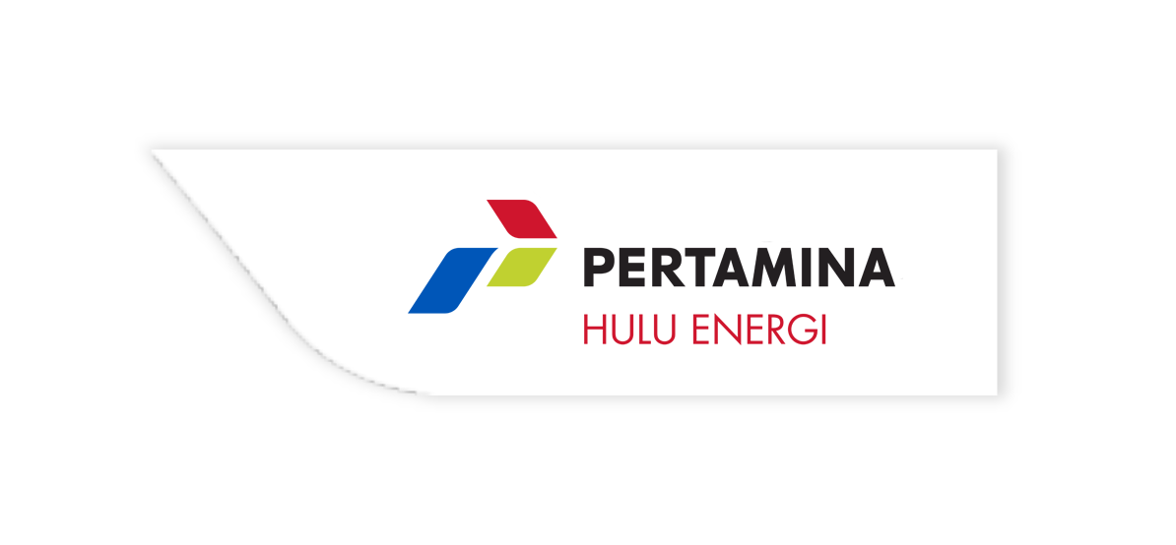

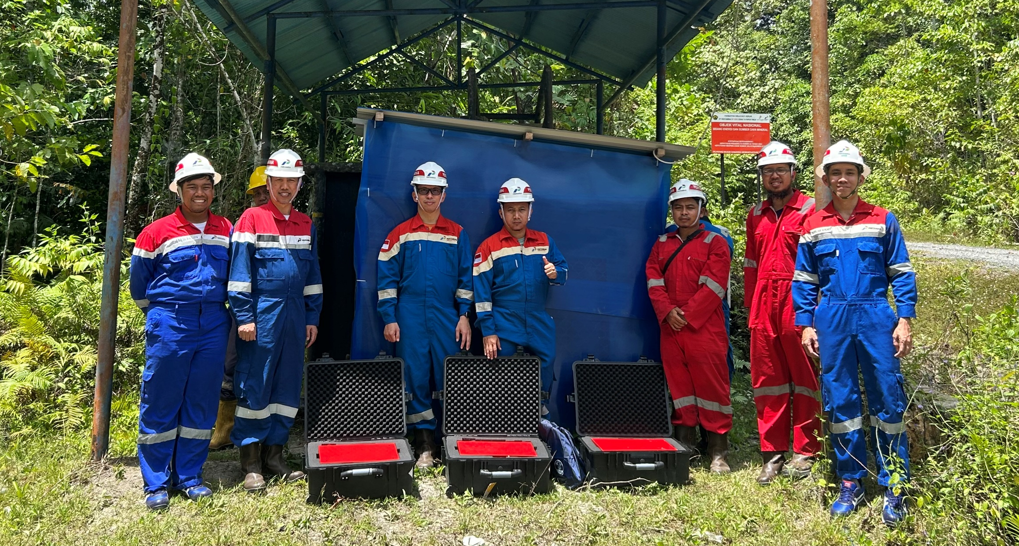
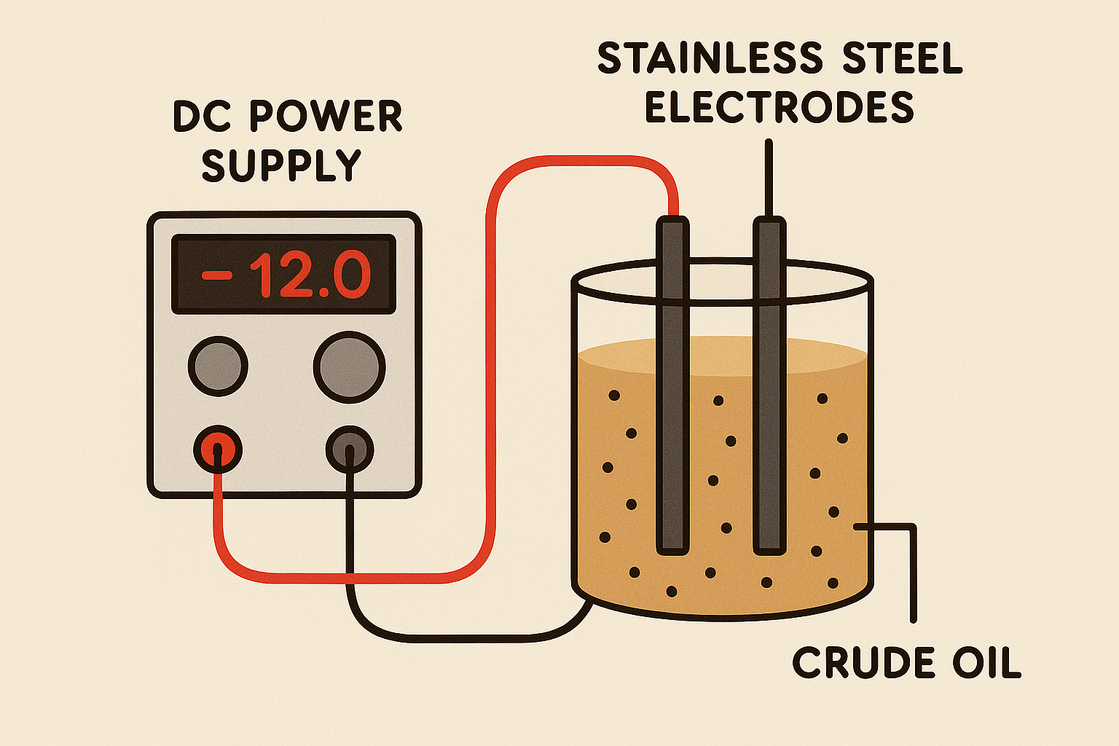
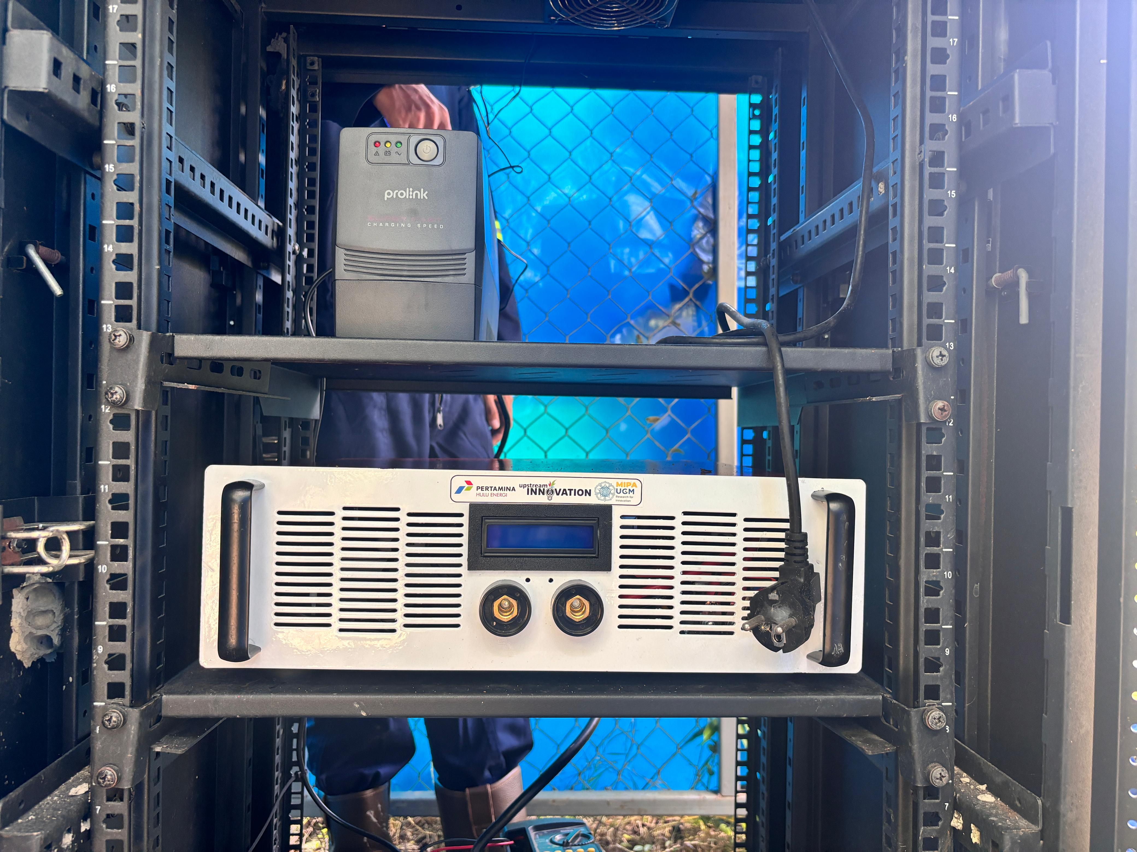


Studi Metode Electric Assisted Oil Recovery (EAOR) 2026
Innovation Reservoir & Production
Februari 2026

Slide 2

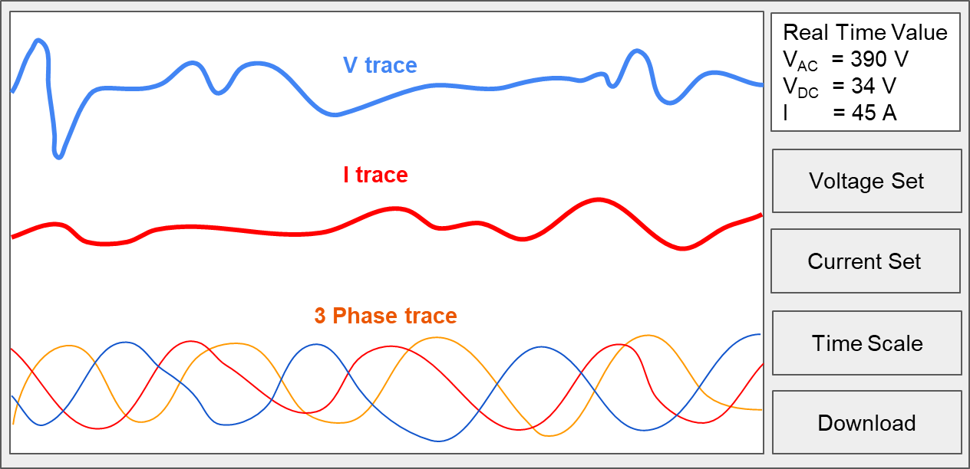
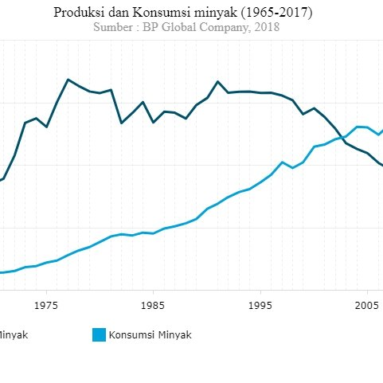





Electric Enhance Oil Recovery (EEOR)
Office
On-site Monitoring & control
Production report
Online Monitoring & control
Data analysis
DC Voltage out
Current out
Monitoring wells
Anode
Injection / abandoned well
Cathode
Producer
Flow meter
Power Input
380-420 Volt AC
E-EOR Tools
Electro kinetics reaction
Conceptual scheme of EAOR implementation with monitoring and control system
Electro chemistry reaction

Slide 3
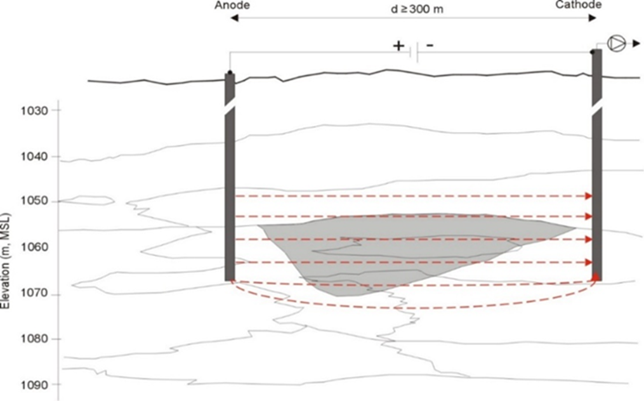

Deskripsi Inovasi
LATAR BELAKANG
Hasil uji coba metode E-EOR di lapangan Duri dan Klamono
Adanya permintaan untuk dilakukan uji coba metode E-EOR mendorong untuk segera dilakukan alih teknologi
DESKRIPSI INOVASI
Electrically Assisted Oil Recovery merupakan metode yang memanfaatkan arus listrik DC untuk menghasilkan medan listrik di dalam reservoir diantara sumur Anoda dan Katoda untuk menghasilkan dua efek, yaitu :
Minyak akan menjadi lebih mudah mengalir (mencairkan viskositas minyak di sumur ) melalui reaksi REDOX (Elektro-Chemistry)
Medan listrik yang terbentuk akan menggiring (drives) minyak dari sumur anoda menuju sumur katoda melalui proses Elektro-Osmosis.

Slide 4
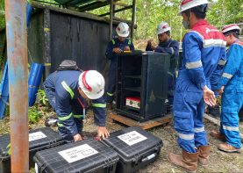
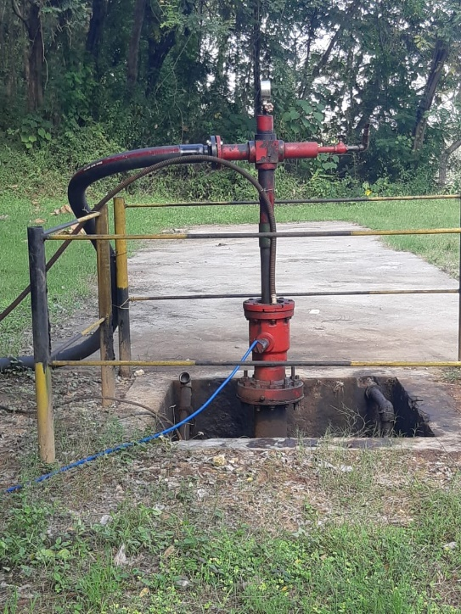
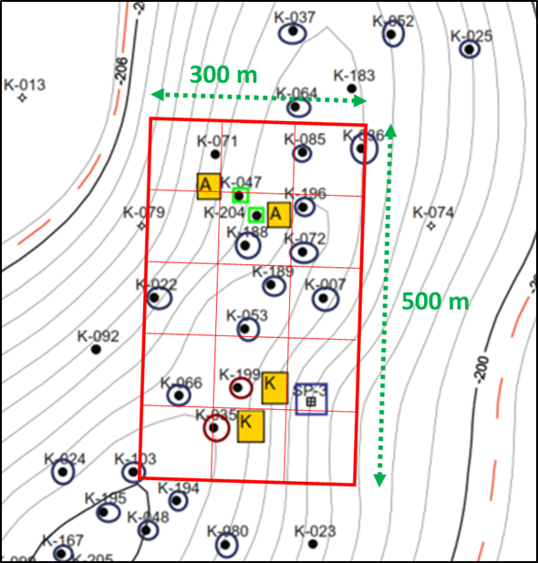
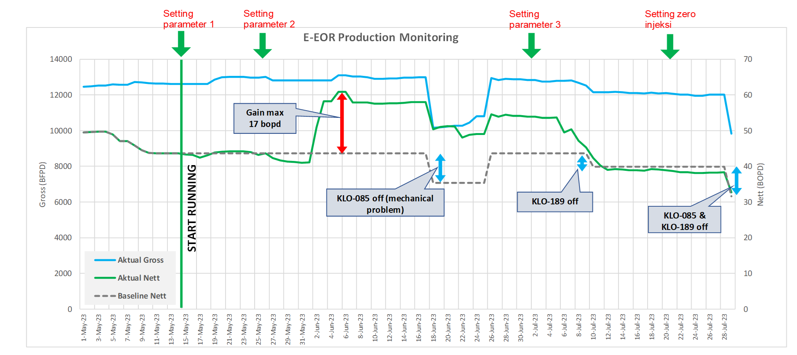
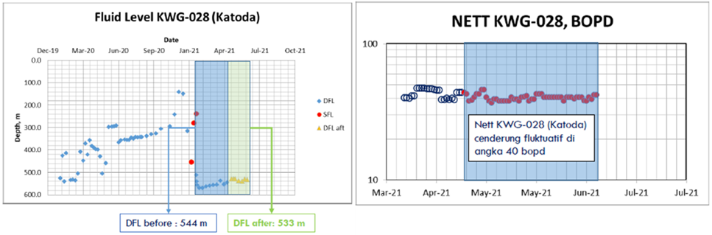
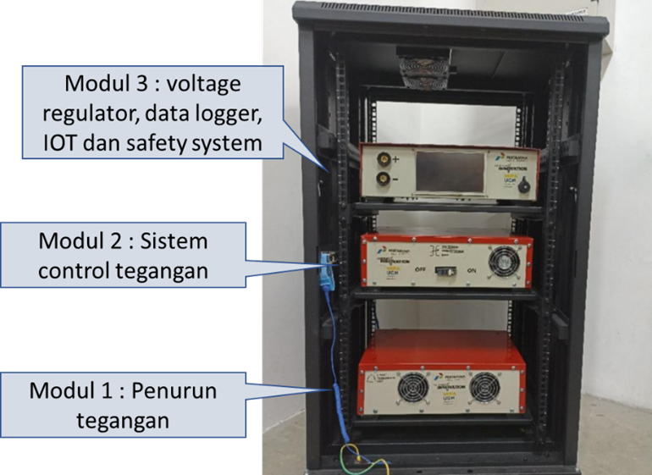
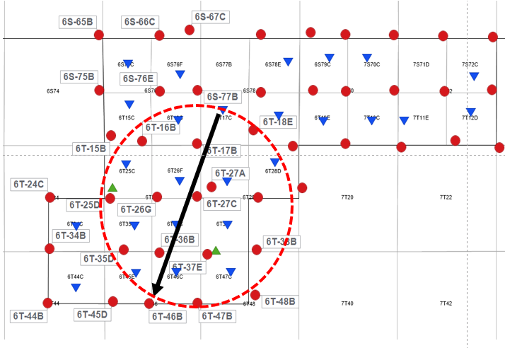
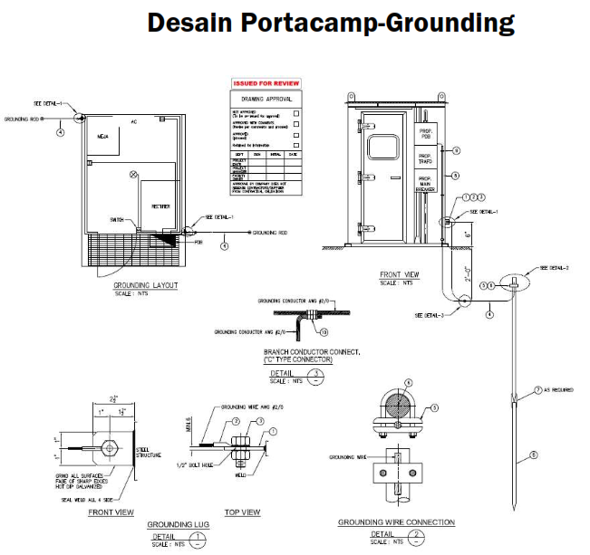
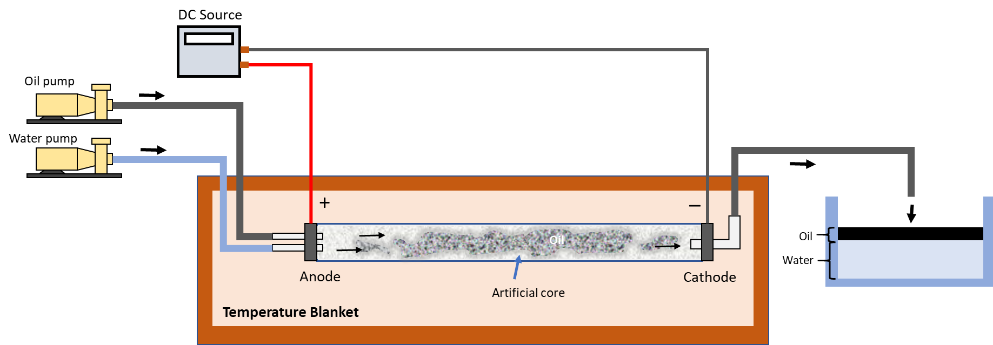
Highlight 2021-2025
2023
Field trial & performance monitoring at Klamono
2025
Subsurface data monitoring & field trial evaluation
2021
Initiation of the idea & technology assessment
2021
2022
2023
2024
2025
2026
2024
Field trial in wider scale / difference field characteristic
Field Duri & Field Klamono
2026
Laboratories analysis & simulation.
2022
Method & tools development done

Slide 5
Poin Inovasi
Key Innovation
Added Value
Evaluasi hasil uji coba lap. Duri dan Klamono teknologi E-EOR dari sisi subsurface dan surface
Melakukan analisa dan simulasi laboratorium untuk menentukan limitasi dan parameter operasi metoda E-EOR
Melanjutkan pengembangan peralatan E-EOR
Alih teknologi metode E-EOR ke zona
Memiliki panduan dalam melakukan implementasi metode E-EOR di berbagai lapangan, dokumen teknis installasi dan operasi.
Memiliki data-data untuk melakukan pengembangan metode E-EOR lebih lanjut
User (zona terkait) secara mandiri mampu mengimplementasikan metode E-EOR di lapangan. UI bersama dengan Zona dapat bersama-sama mengembangkan metode E-EOR
Key Deliverables
Metode implementasi dan parameter operasi metode E-EOR sesuai karakter lapangan

Slide 6
Metodologi (tahun 2026)
Evaluasi hasil uji coba & data gathering
Pelaksanaan pengujian laboratorium
Evaluasi
Evaluasi hasil field trial lapangan Duri dan Klamono, metode dan peralatan.
Evaluasi hasil subsurface data acquisition (SP-ERT, timelapse LFPS, dan Pertabocsy)
Pembuatan prototipe peralatan uji laboratorium, persiapan dan pengadaan sample uji
Pelaksanaan pengujian laboratorium
Pengembangan peralatan E-EOR
Melakukan evaluasi hasil analisa laboratorium
Melakukan FGD dengan user (PHR dan Zona14)

Slide 7
Rencana Pelaksanaan Inovasi
S-Curve
Personel :
Suryo Adi P (PIC)
Metrik Kresna P (Member)
Tunggal P (Team Member)
Didik Setyawan
Fathkul Mu’in (Team Support)
UGM
7 Bulan
Cost Estimate
Lokasi Pekerjaan
Lapangan Klamono, Lapangan Duri, Bentayan
Laboratorium pihak ke-3 (UGM, atau lainnya..)

Slide 8
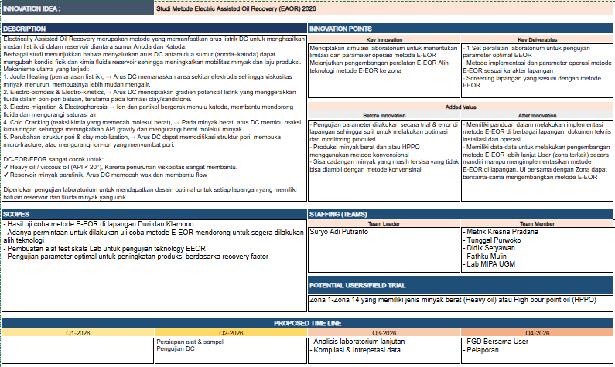

Slide 9
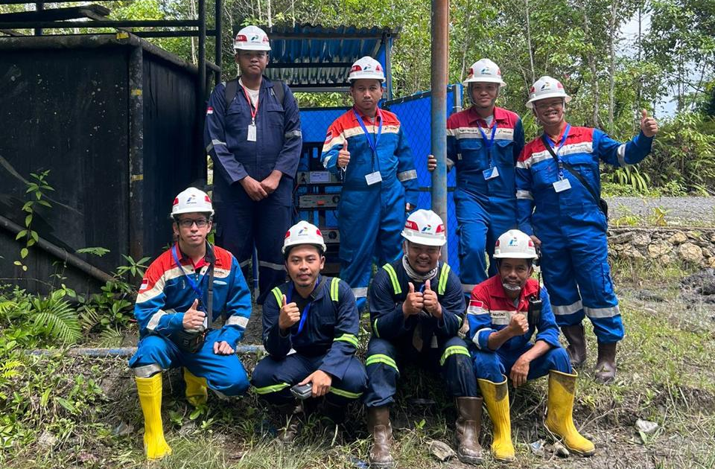
It always seems impossible until it’s done…

Slide 10


Terima Kasih

Slide 11
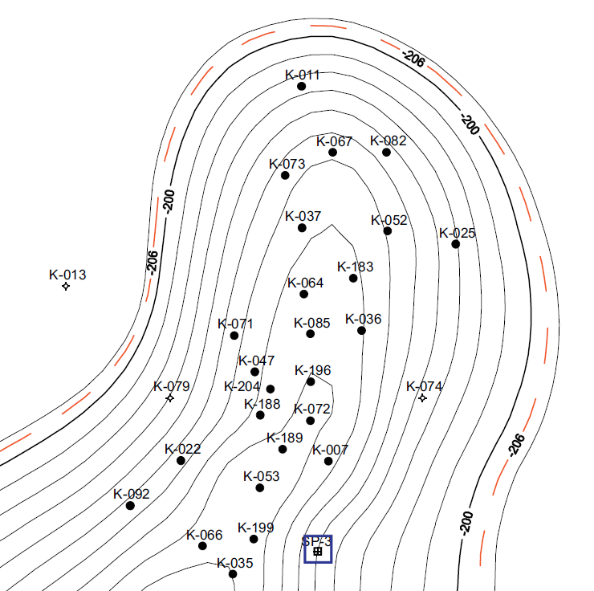
Monitoring Well Production Performance
K-053 K-189
K-064 K-072
K-085 K-007
K-036 K-022
K-196 K-199
K-188 K-066
Anoda
Tetap
Katoda
Naik
Turun

Slide 12
Roadmap E-EOR
2021
Initiation of the idea and the purpose of EAOR to enhance oil flow in reservoir from one (injector) to designated well (producer)
Literature Study
Knowledge Sharing
Networking with experts, esp with PCP Doelman
2023
Pilot Project
Field Test
Laboratory test for fluid and rock for respected field
Performance Monitoring
2024
Technology Deployment in wider scale / region
Device replication to be implemented in other business units or region
Performance Monitoring
Technology assessment done
Pilot project on Progress
2022
Develop / replication and modification if necessary for the existing devices and methodology to enhance the function and get the expected result
Engineering Design
Unit Rectifier development
Test and review design
Field screening for technology deployment that characterize by: High Pour Point Oil, low production and high water cut
Field screening for further technology implementation
Laboratory test for fluids, rock.
Laboratory Test
2025
Massive fabrication and full scale implementation for applicable fields
Performance Monitoring
Research for further development
Massive technology deployment
Technology Transfer
Method & tools development done

Slide 13
Metodologi (tahun 2025)
Evaluasi hasil uji coba lap. Duri dan Klamono
Alih teknologi metode dan peralatan ke zona
Monitoring produksi, evaluasi metode dan peralatan.
Akusisi data subsurface
Kolaborasi dengan fungsi IGF dan IGL untuk monitoring data subsurface menggunakan SP-ERT, timelapse LFPS, dan Pertabocsy
Sharing teknologi dan desain peralatan E-EOR dengan zona terkait
Pendampingan ke zona untuk pengadaan perlatan oleh zona terkait
Mencari potensi pengembangan metode dan peralatan E-EOR (penggunaan panel Surya)
Pelaksanaan Pilot Plant
Studi pengembangan metode dan peralatan E-EOR
Pendampingan pelaksanan pilot plant di lapangan Duri
Evaluasi dan monitoring pilot plant di lapangan Duri

